Slide 1
Радянська модернізація України: Шахтинська справа
Виконала
Учениця 10-А класу
Очеретяна Каріна

Slide 2
План:
Введення
Витоки справи
Слідство і суд
Реабілітація
Цікаві факти
Підсумки

Slide 3
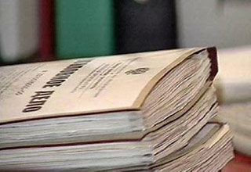
Шахтинська справа
справа 1928 в Шахтинському районі Донбасу за звинуваченням великої групи керівників і спеціалістів вугільної промисловості з ВРНГ, тресту " Донвугілля "та шахт у шкідництві і саботажі. Офіційно називалося "Справа про економічну контрреволюції в Донбасі ". Слухання проводилися в Москві в Будинку Союзів з 18 травня по 6 липня. Обвинуваченим ставилася в провину не тільки шкідницька діяльність, але і створення підпільної організації, встановлення конспіративній зв'язку з московськими шкідниками і з зарубіжними антирадянськими центрами.
За результатами розслідування Генеральної прокуратури РФ в 2000, всі засуджені у справі були реабілітовані за відсутністю складу злочину .

Slide 4
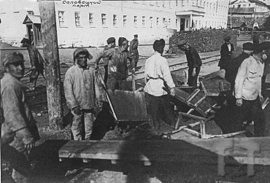
Витоки справи:
Розслідування було організовано за пропозицією повноважного представника ОГПУ в Північному Кавказі Є. Г. Євдокимова та начальника економічного відділу Північно-Кавказького управління ОДПУ К.І. Зонова, справа була підготовлено ОГПУ, а потім передано в Спеціальне присутність Верховного суду під головуванням Вишинського.
Є. Г. Євдокимов заявив, що аварії, які відбуваються на шахтах тресту Донвугілля, є безпосереднім результатом антирадянської діяльності нелегальної контрреволюційної шкідницької організації, що складається з дореволюційних технічних фахівців

Slide 5
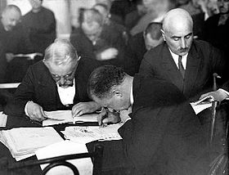
Слідство і суд:
Дізнання велося групою слідчих ПП ОГПУ по Північно-Кавказькому краю і ГПУ УРСР, зокрема В. І. Антоновичем, Л. С. Арровим-Тандетніцкім, Є. А. Євгеньєва-Шептицьким, Є. П. Еленевічем, Ю. Л. Звєрєвим , А. Б. Інсарова, А. Б. Розановим, З. М. Ушаковим, П. Є. Фінаковим, М. Д. Яхонтова, Курським, Федотовим, які виконували доручення, метою якого було отримати "щиросерді зізнання" , надати справі характер загальнодержавного. Попереднє слідство вів слідчий по найважливіших справах при прокурорі РРФСР Е. Е. Левентон.
Всього було заарештовано кілька сотень людей: одна частина заарештованих була звільнена, інша (82 чол.) Засуджені у позасудовому порядку Колегією ОДПУ, на судовий процес у справі "Про економічну контрреволюції в Донбасі" виведено 53 чол.
Захисники на "Шахтинський процесі" знайомляться з документами звинувачення. Травень 1928

Slide 6
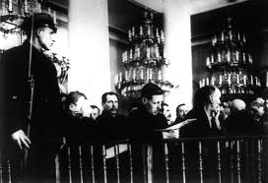
Судові засідання, що проходили в колонній залі Будинку Союзів, почалися 18 травня 1928 і тривали 41 день. Крім державних обвинувачів (Криленко і Рогінський) в засіданнях брали участь 4 громадських обвинувача. Обвинувачених захищали 15 адвокатів, членів московської губернської колегії захисників: А. Е. Вормс, Добринін, А. М. Долматовський, Н. В. Коммод, В. Ю. Короленка, Е. А. Левенберга, Малянтович (поки залишається нез'ясованим, хто з братів Малянтович , Павло Миколайович або Володимир Миколайович, брав участь у процесі), Л. А. Меранвіль, С. П. Ординський, М. А. оточили, І. Н. Плятт, Л. Г. П'ЯТЕЦЬКА-Шапіро, Л. І. Розенблюм, А. М. Рязанський, Смирнов. Двох виправданих німецьких поданих захищав А. Е. Вормс. На суді були присутні численні журналісти і глядачі. 23 з 53 обвинувачених відмовилися визнати себе винними, 10 визнали свою провину лише частково .

Slide 7
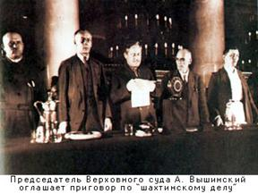
Рішенням суду 11 осіб були засуджені до вищої міри покарання - розстрілу. Інженери Н. Н. Горлецкій, Н. А. Бояринов, Н. К. Кржижановський, А. Я. Юсевіч і службовець С. 3. Будний були розстріляні 9 липня 1928. Для шести інших (Н. Н. Березовський, С. П. Братановський, А. І. Казаринов, Ю. Н. Матов, Г. А. Шадлун і Н. П. Бояршінов) розстріл було замінено 10 роками. Четверо обвинувачених (у тому числі двоє німецьких громадян) були виправдані і четверо (зокрема один німецький підданий) засуджені до умовних термінів покарання. Решта - до позбавлення волі строком від 1 до 10 років з поразкою в правах на термін від 3 до 5 років.

Slide 8
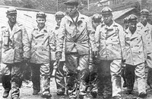
Реабілітація:
В кінці 2000 всі засуджені по даній справі реабілітовано. Як повідомляє Генеральна Прокуратура РФ, 6 липня 1928 49 фахівців Донбасу були засуджені до різних мір покарання Верховним судом СРСР під головуванням ректора МГУ Андрія Вишинського. В якості звинувачення фігурувало створення "шкідницьких груп у ряді рудоуправлінь Донбасу, правлінні тресту" Донвугілля "і в правлінні ВРНГ СРСР" з метою нанесення шкоди радянській владі. Звинувачення стверджувало, що виразно "оперувало фактами аварій і затоплень на шахтах, а також антирадянських висловлювань ряду осіб". В ході перевірки матеріалів справи комісією з реабілітації при Прокуратурі РФ було виявлено фальсифікація доказових матеріалів і відсутність вини у засуджених.

Slide 9
Цікаві факти:
Фактично ознаки шкідництва як такого були необов'язковим для його виявлення умовою, оскільки існувало так зване "приховане" і "тонке" шкідництво і зовні людина могла виробляти "гарне враження" :
Більш досвідчені й обережні шкідники (подібно інженеру Кузьма) проводили шкідництво так тонко й обачно, що не тільки не було помітно його слідів, але, навпаки, зовні рудник (Власовський) справляв вельми хороше враження.

Slide 10
Підсумки:
Шахтинська справа не стало єдиним актом виявлення та покарання "економічних контрреволюціонерів - шкідників". Процес отримав великий резонанс і "показав" так званих "фахівців - шкідників", які організували "третій етап підривної роботи міжнародної буржуазії проти СРСР", ще за словами В. І. Леніна, буржуазні фахівці - це люди, хто "... наскрізь пройняті буржуазної психологією і які нас зраджували і будуть зраджувати ще роки ". Про необхідність боротьби з контрреволюцією серед техніків і фахівців заявляється на з'їздах партії, до активної боротьби з виявлення закликає І. В. Сталін:
Не можна вважати випадковістю так зване Шахтинська справа. "Шахтінци" сидять тепер в усіх галузях нашої промисловості. Багато хто з них виловлені, але далеко ще не все виловлені. Шкідництво буржуазної інтелігенції є одна з найбільш небезпечних форм опору проти розвивається соціалізму. Шкідництво тим більше небезпечно, що воно пов'язане з міжнародним капіталом
"Шахтинська справа" ознаменувало перехід від непу до "соціалістичному наступу"

Slide 11
Запам’ятаймо:
Шахтинська справа - справа 1928 в Шахтинському районі Донбасу за звинуваченням великої групи керівників і спеціалістів вугільної промисловості з ВРНГ, тресту " Донвугілля "та шахт у шкідництві і саботажі.
Судові засідання, що проходили в колонній залі Будинку Союзів, почалися 18 травня 1928 і тривали 41 день.
Рішенням суду 11 осіб були засуджені до вищої міри покарання - розстрілу. Для шести інших розстріл було замінено 10 роками.

Slide 12
Джерела:
http://znaimo.com.ua/%D0%A8%D0%B0%D1%85%D1%82%D0%B8%D0%BD%D1%81%D1%8C%D0%BA%D0%B0_%D1%81%D0%BF%D1%80%D0%B0%D0%B2%D0%B0

